Slide 1
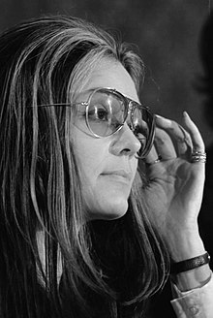
Gloria Steinem
Siglo: XX
Toledo, Ohio, y sigue viva.
En 1972 fue cofundadora con Dorothy Pitman Hughess de la revista feminista Ms. el primer número de la revista se publicó como suplemento en una edición especial del New York Magazine a finales de 1971 y Clay Felker apoyó la primera edición.
^{Se} dedicó a viajar a muchísimos sitios de mundo solo para decirle a as mujeres que no están obligadas a casarse o a tener hijos, ni tienen a obligación de aguantar maltrato.

